Slide 1
文明团队网站合同汇报
2017.10.17
制作人：石泽鑫 唐伟 解晓龙 杨湘涛 陈苏

Slide 2
前
期
准备
商讨过程
合同初稿

Slide 3
前期准备

Slide 4
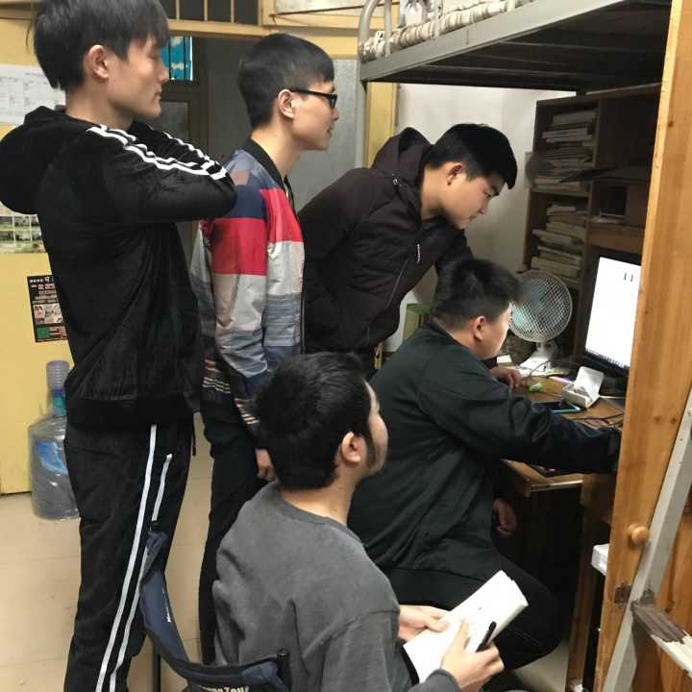
开会现场：

Slide 5
商讨过程

Slide 6
我们通过开会商讨合同内容:
1、确定了甲方乙方
2、确定了项目内容
3、确定了双方的权益与义务

Slide 7
合同初稿

Slide 8
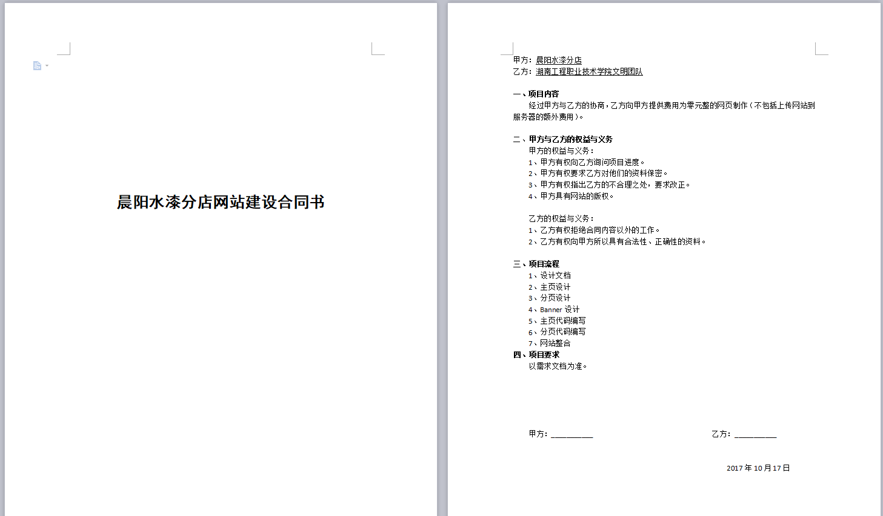
经过一系列的商讨和查找资料制作了如下初稿

Slide 9
谢谢观赏

